Slide 2
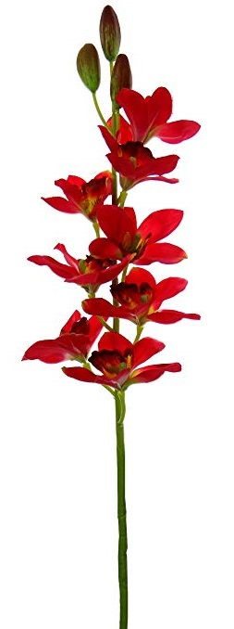
التعريف
المرحلة: العالم
محمد الياس
المادة : اللغة العربية الاتصالية
محاضر اللغة العربية
الوحدة : الثانية
غونبتى فاضل مدرسة, كملا
الدرس : الأول
01717651407 : رقم الجوال
الوقت : 30 دقيقة
العنوان الالكتروني
09/11/2020
mdelias59@gmail.com

Slide 3
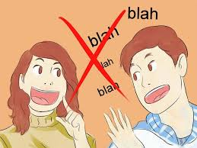
حاطب الليل
المكثار

Slide 4
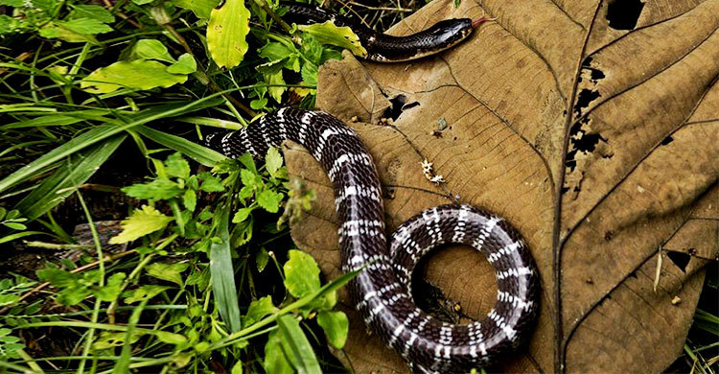
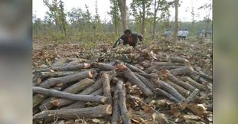

Slide 5
الأمثال و الحكم العربية
المثل الثالث :
المكثار كحاطب الليل

Slide 6
النـــتــائج مـــــن الدرس
الطلاب بعد نهاية هذا الدرس ....
0
يستطيع قراءة العبارات على النطق الصحيح بالترجمة
1
يستطيع على إجابة الأسئلة من النص
2
يستطيع علي إملاء الفراغات
3

Slide 7
المكثار كثير الكلام الذي لا يحفظ لسانه و لا يقدر خطرما يتلفظ به. و الحاطب هو الذي يجمع الحطب و يضعه فى حبله و يحزمه ثم يعود به ليستخدمه لنفسه أو ليبيعه.

Slide 8
إذا احتطب الحاطب في النهار أبصر ما امامه و توقى ما في الأودية من الحشرات و الهوام الضارة و عرف ما ينفع فيضعه في حبله و ما لا ينفع فيتركه و لايكلف نفسه عناء حمله.

Slide 9
أما إذا احتطب بالليل فلا يبصر ما امامه فيجمع النافع و غير النافع مما تصل يده إليه.

Slide 10
العمل الفردى
الوقت
اكتب معاني المفردات : المكثار, خطر, الحشرات, الهوام, احتطب.
ثلاث دقائق

Slide 11
الأسْلة و الأجوبة
المكثار هو كثير الكلام الذي لا يحفظ لسانه و لا يقدر خطر ما يتلفظ به.
1. من هو المكثار ؟

Slide 12
2. بمن يشبه المكثار؟ و لماذا يشبه؟ بيّن.
يشبه المكثار بحاطب الليل . لأنّ حاطب الليل لا يبصر ما امامه , فيجمع النا فع و الضارّ. و كذالك المكثار لا يتوقىّ في كلامه فيأتى بالغثّ و السمين.

Slide 13
3. ما فائدة احتطاب الحطب فى النهار؟
فائدة احتطاب الحطب فى النهار هى أنّ الحاطب يرى ما امامه و يعرف النافع فيأخذه و الضارّ فيتركه.

Slide 14
نشاط ثنائى
الوقت
خمس دقائق
إسئل و أجب عن الأسئلة شفهيا

Slide 15
إملاء الفراغات
خطر
1. لا يقدر المكثار...........قوله
الحطب
2. الحاطب هو الذى يجمع...و يضعه فى الحبل
النهار
3. يبصر الحاطب فى ..... ما امامه
يجمع
4. الحاطب بالليل ...... النافع و غير النافع

Slide 16
التقييم
1. ما معني الحشرات, الهوام, عناء ؟
2. من هو المكثار ؟
3. الحاطب بالليل ...... النافع و غير النافع

Slide 17
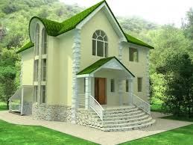
الواجب المنزلي
اكتب فقرة على فوائد الكلام القليل

